Slide 1
Исследование эффективности нейронных сетей для прогнозирования финансовых временных рядов
Хорунженко Аркадий Сергеевич
Группа 22712
Научный руководитель: к.э.н. Макушев Василий Леонидович
Рецензент: на данный момент отсутствует
Новосибирский Государственный университет
a.khorunzhenko@g.nsu.ru
1/15

Slide 2
Структура
Область применения
Область применения
Цели и задачи
Ход работы
Результаты
Дальнейшие задачи
Выводы
a.khorunzhenko@g.nsu.ru
2
2/15

Slide 3
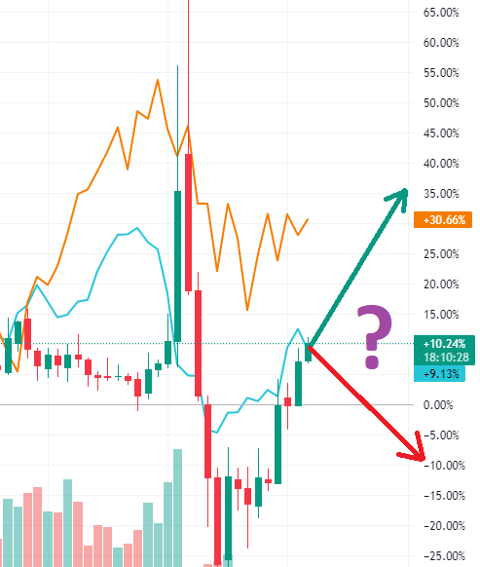

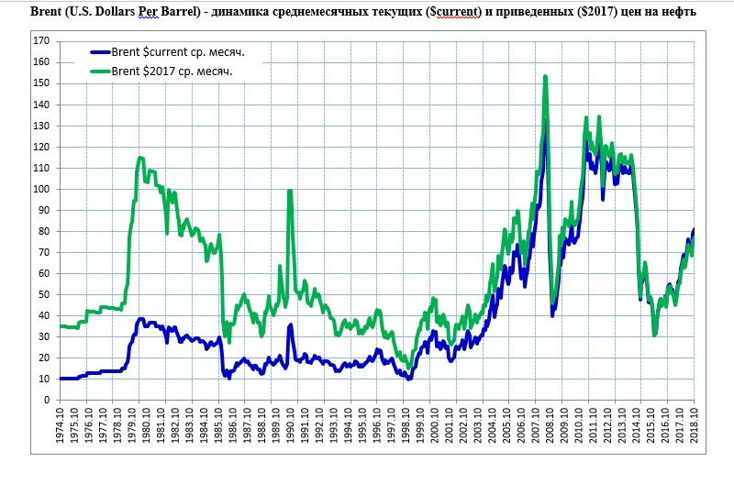

Область применения
Экономика и финансы: принятие решений в области инвестиций
Медицина: прогнозирование заболеваемости
Энергетика: планирование и управление энергосистемами
Логистика: управление трафиком, прогнозирование пробок
a.khorunzhenko@g.nsu.ru
2
2/15

Slide 4
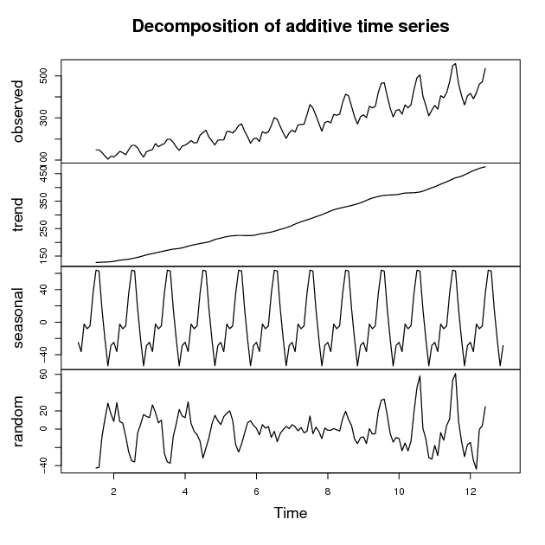
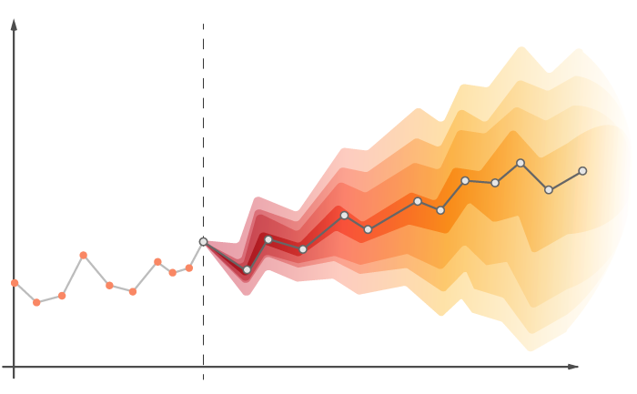
Актуальность
Прогнозирование позволяет автоматизировать и оптимизировать процессы принятия решений на основе анализа изменения показателей во времени.
Нейронные сети, как один из методов искусственного интеллекта, позволяют строить сложные модели, учитывающие множество факторов, что улучшает точность прогнозов и позволяет решать более сложные задачи.
a.khorunzhenko@g.nsu.ru
3/15

Slide 5
Цели и задачи
Цель - исследовать эффективность нейронных сетей для прогнозирования временных рядов с учётом различной разряженности экономических данных, а также в сравнительном анализе с традиционными методами прогнозирования.
a.khorunzhenko@g.nsu.ru
4/15

Slide 6
Цели и задачи
Задачи:
Провести обзор литературы и анализ существующих методов прогнозирования временных рядов.
Изучить различные архитектуры нейронных сетей и методы их обучения.
Подготовить данные для прогнозирования
Подобрать оптимальные параметры для различных архитектур нейронных сетей и методов обучения на основе анализа результатов экспериментов с использованием различных наборов данных.
Разработать и апробировать модель для прогнозирования различных временных рядов и оценить ее эффективность по сравнению с традиционными методами, а также сравнить эффективность разработанных моделей на основе различных критериев качества прогнозирования.
Проанализировать применимость различных архитектур и методов обучения нейронных сетей для прогнозирования различных видов временных рядов, и оценить их преимущества и недостатки.
Сделать выводы о эффективности нейронных сетей для прогнозирования временных рядов и их эффективности, а также о возможных направлениях дальнейших исследований в области прогнозирования временных рядов.
a.khorunzhenko@g.nsu.ru
5/15

Slide 7

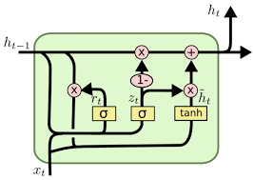

Ход работы
Проанализирована литература по теме исследования
Изучены различные архитектуры нейронных сетей
LSTM
GRU
RNN
a.khorunzhenko@g.nsu.ru
6/15

Slide 8
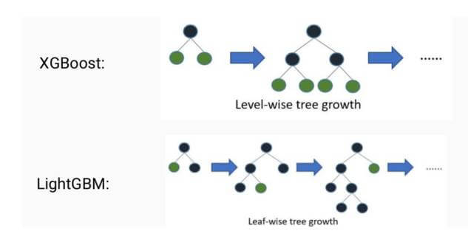
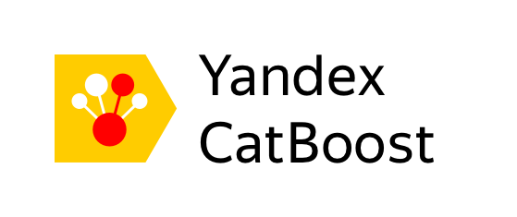
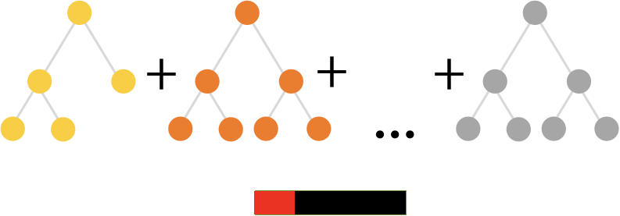
Ход работы
2.1. Изучены методы машинного обучения использующие градиентный бустинг
По результатам исследования было решено использовать только градиентный бустинг catboost
a.khorunzhenko@g.nsu.ru
7
7/15

Slide 9
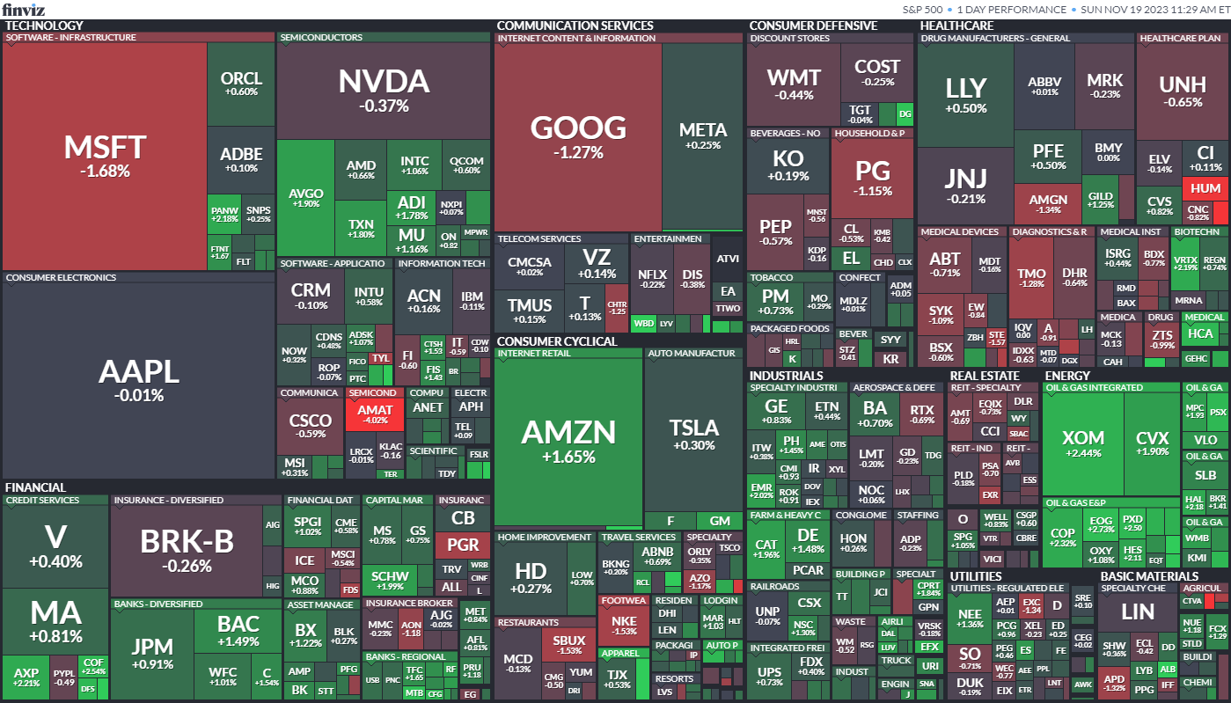
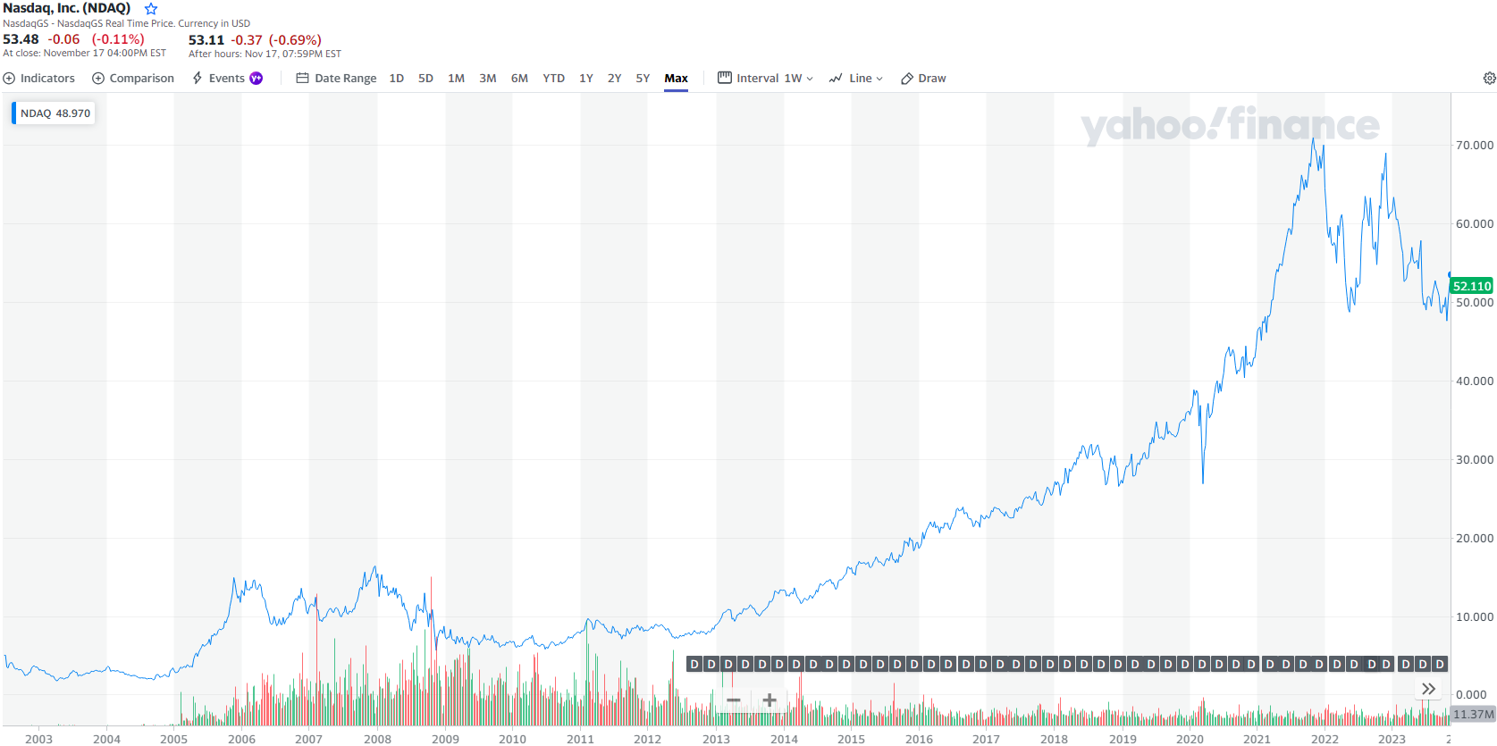
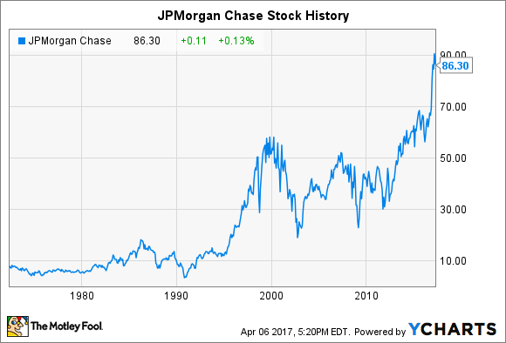
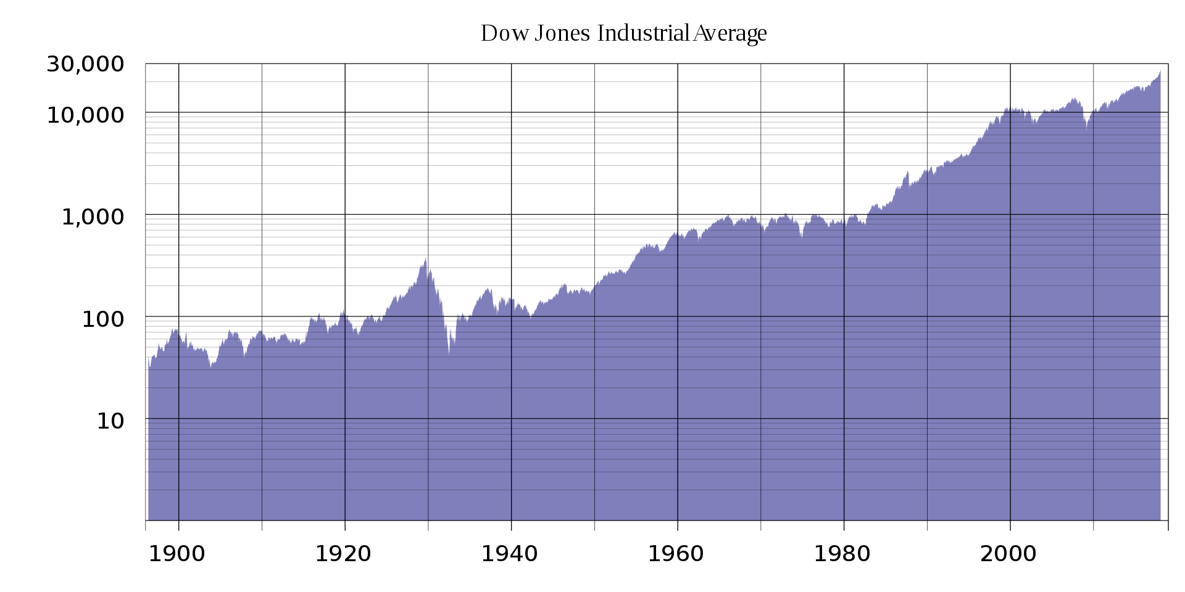
Ход работы
3. На данном этапе исследования взяты следующие наборы данных за период 2010 - 2015 г.г.:
Фондовый индекс S&P500
Промышленный индекс Dow Jones
Акции JPMorgan Chase & Co
Акции NASDAQ
a.khorunzhenko@g.nsu.ru
8
8/15
Notes:
https://finviz.com/published_map.ashx?t=sec&st=d1&f=111923&i=sec_d1_113044979
https://en.wikipedia.org/wiki/Dow_Jones_Industrial_Average#/media/File:DJIA_historical_graph_(log).svg
https://static.foxbusiness.com/foxbusiness.com/content/uploads/2017/12/1186316681c5398ab2d90bc917f403e1-c2124dd13f74b510VgnVCM100000d7c1a8c0____.png

Slide 10
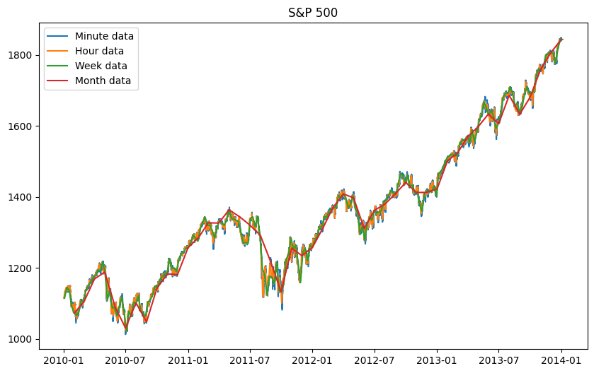
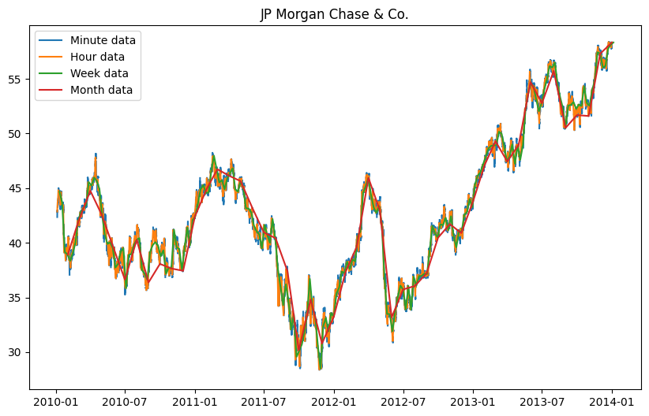
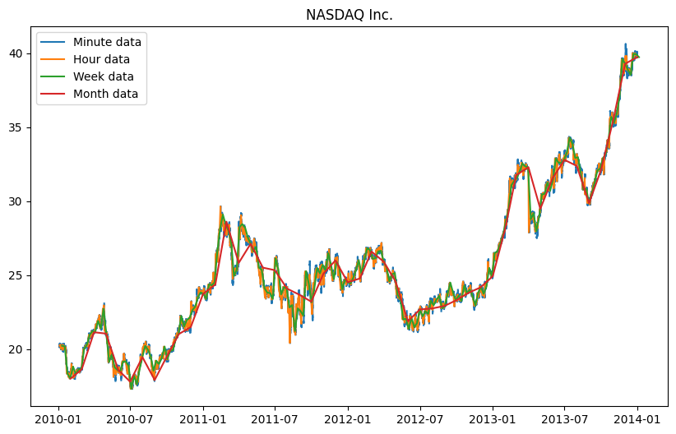
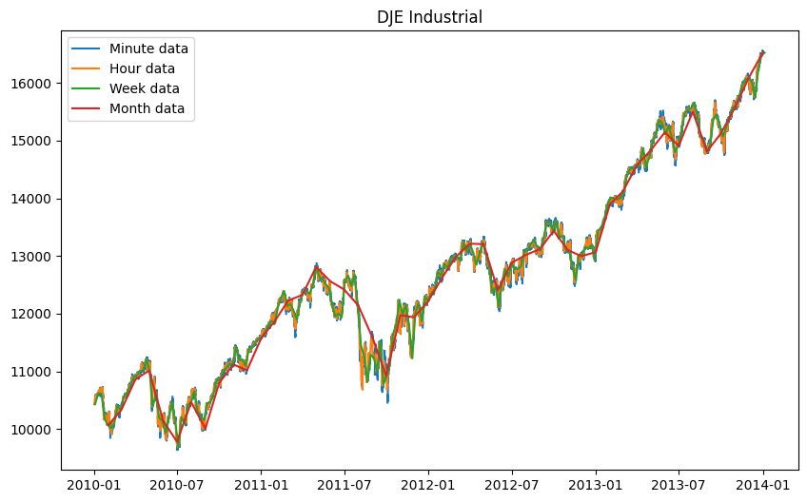
Ход работы
3.1. Наборы были получены с минутным шагом и были преобразованы данные с разной частотой: минутные, часовые, дневные, недельные и месячные.
a.khorunzhenko@g.nsu.ru
8
9/15

Slide 11
Ход работы
3.2. Наборы данных имеют пропуски в выходные и праздничные дни. В зависимости от варианта заполнения пропусков получаем ещё несколько наборов данный:
Сдвиг даты
Заполнение последним рабочим днём
Линейное заполнение между двумя рабочими днями
Использование категориальных признаков (Для подходов DL и ML)
a.khorunzhenko@g.nsu.ru
8
10/15

Slide 12
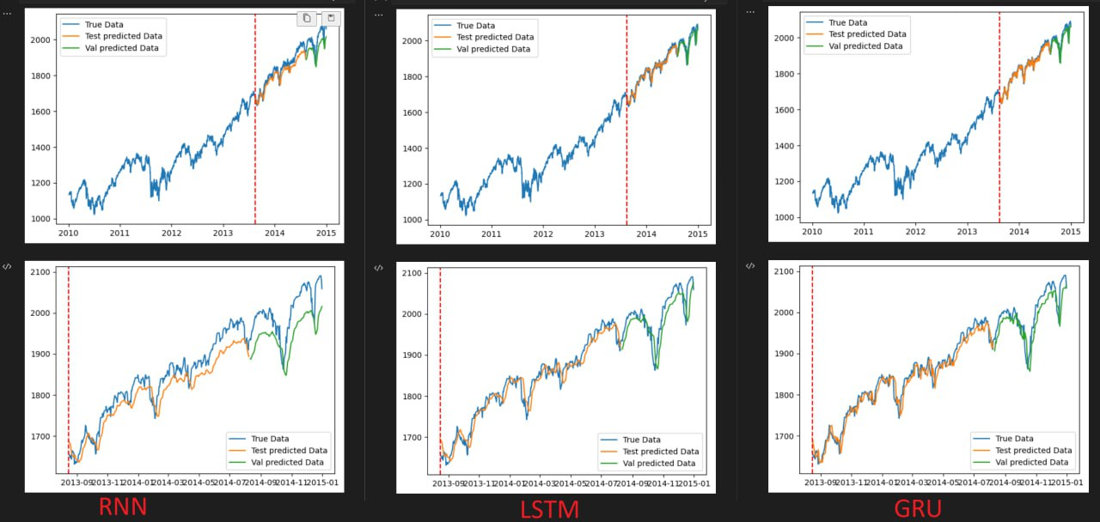
Ход работы
4. Получены результаты для датасета S&P500(2010-2015) для моделей нейронных сетей
Весь датасет с участком предсказания и теста
Предсказание:
Тест и валидация
a.khorunzhenko@g.nsu.ru
11/15

Slide 13
Ход работы
5. Не выполнен
6. Не выполнен
7. Не выполнен
a.khorunzhenko@g.nsu.ru
10/13

Slide 14
Результаты
Реализованы и обучены модели нейронных сетей с архитектурами RNN, LTSM, GRU
Реализована модель нейронных сетей CNN, но пока с данной моделью получены не достаточно удовлетворительные результаты
Реализованы традиционные методы прогнозирования такие как AR, MA, ARMA, ARIMA, SARIMA, SARIMAX, ARCH и GARCH
Увеличено количество наборов данных
Реализован код для работы с моделью градиентного бустинга catboost
Начато написание текста ВКР
Реализованный код оформлен в виде jupyter notebook’ов и в виде библиотеки
a.khorunzhenko@g.nsu.ru
12/15

Slide 15
Дальнейшие задачи
Сравнить эффективность разработанных моделей и традиционных методов прогнозирования на основе различных критериев качества прогнозирования
Проанализировать применимость различных архитектур и методов обучения нейронных сетей для прогнозирования различных видов временных рядов и оценить их преимущества и недостатки
a.khorunzhenko@g.nsu.ru
11
13/15

Slide 16
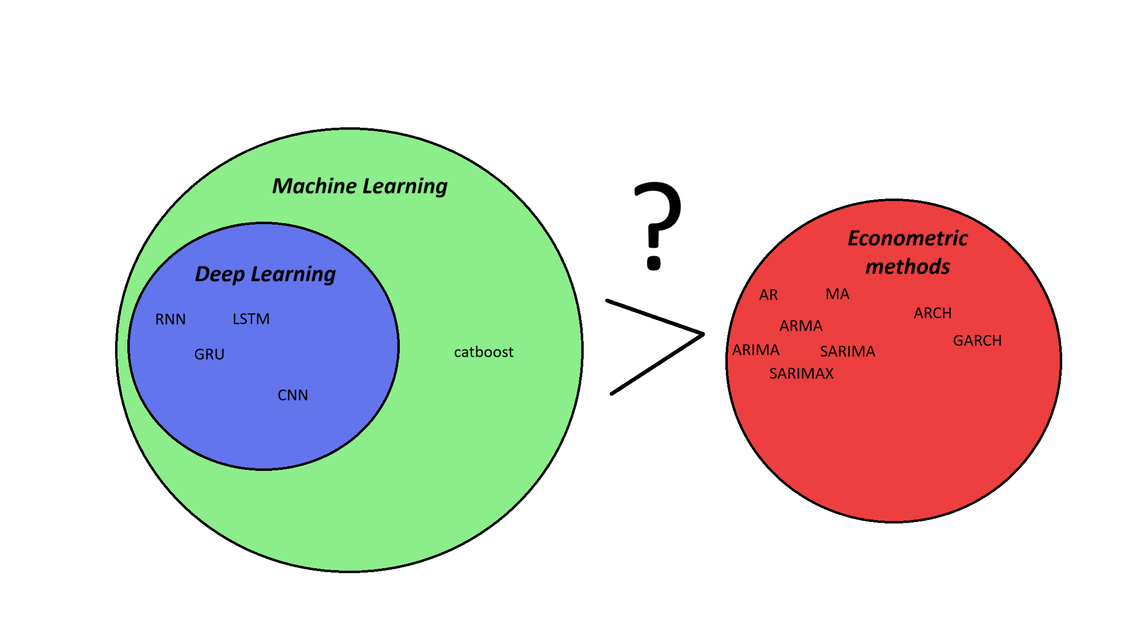
Дальнейшие задачи
3. Сделать выводы о применимости нейронных сетей для прогнозирования временных рядов и их эффективности по сравнению с традиционными методами, а также о возможных направлениях дальнейших исследований в области прогнозирования временных рядов с использованием нейронных сетей.
a.khorunzhenko@g.nsu.ru
14/15

Slide 17
Выводы
Отсутствуют на данный момент
Апробация:
Планируется участие в конференции.
a.khorunzhenko@g.nsu.ru
12
15/15

